Slide 1
基于Nginx和大模型的 图文件系统优化
OSH-2024-vivo50
汇报人:马耀华
2024/4/16

Slide 2

目录
INTRODUCE
WHAT
WHY
HOW

Slide 3

项目概述
本项目基于2023年My-Glow小组项目进行优化，主要应用Nginx将项目的中央服务器变成分布式，并进行反向代理。除此之外，尝试对文件的打标技术用大模型进行优化，从而简化打标模型，实现多模态。
小组成员
组长： 马耀华
组员：范明瑞、马筱雅、刘畅、吕思源

Slide 4
WHAT
项目实现中要处理的问题和应用的技术：
1、图数据库
2、图文件系统
3、分布式处理 Main Server
4、打标问题

Slide 5

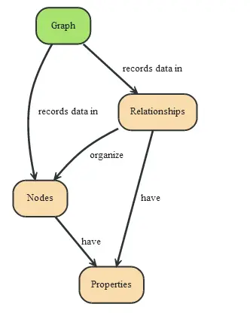
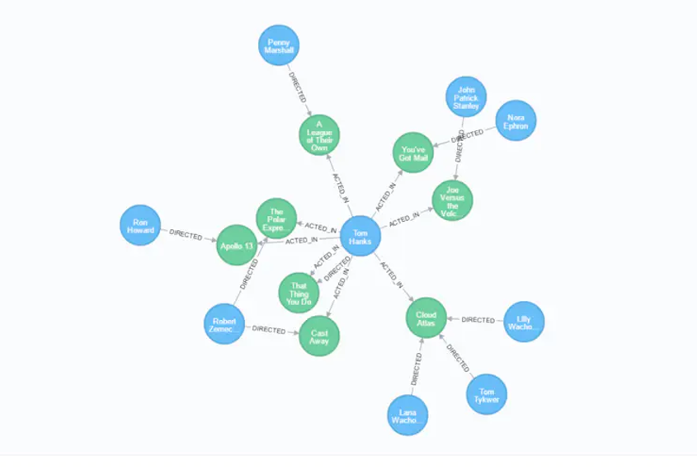
WHAT
图数据库
图数据库是一种使用图结构进行语义查询的数据库。它使用节点、边和属性来表示和存储数据。它直接将存储中的数据项，与数据节点和节点间表示关系的边的集合相关联。
分布式图数据库在图数据库的基础上增加了分布式部署的功能。
其兼顾了图文件系统方便用户快速搜索、模糊搜索、查找相关文件的特点，以及分布式文件系统的海量文件存储、云存储的特点。
Notes:
左下角图片说明：
在一个图中包含两种基本的数据类型：Nodes（节点） 和 Relationships（关系）。 Nodes 和 Relationships 包含key/value形式的属性。 Nodes通过Relationships所定义的关系相连起来，形成关系型网络结构。
右下角图片是一个具体的展示：

Slide 6
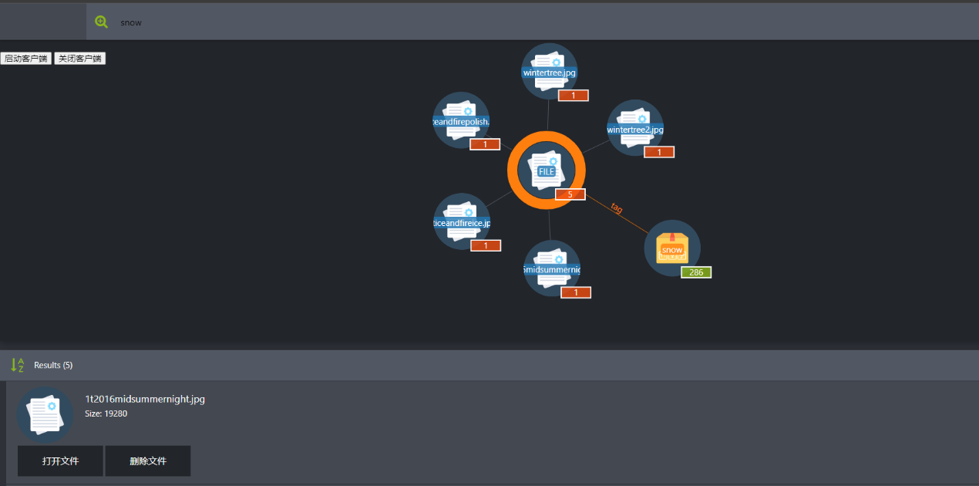
WHAT
DisGraphFS 是一个分布式图文件系统，将图结构的思想应用到分布式文件系统上面。在实现上，该文件系统采用 JuiceFS 用于分布式存储，Ray用于分布式计算。
图
文
件
系
统
Notes:
DisGraphFS是一个分布式图文件系统，他将图结构的思想应用到分布式文件系统上面，不同于一般的文件系统，该系统用图的结构来描述文件之间的关系，更符合人类思维。
效果类似于（ppt）
在实现上，该文件系统采用JuiceFS用于分布式存储，Ray用于分布式计算。
大体框架如图所示(ppt图片)
包括中央索引服务器，存储集群，网页端，计算集群，客户端五个模块
通过该框架可以看出，该项目的中央服务器（MainServer）并未实现分布式，并且对文件的打标算法缺乏统一性。所以我们组在原有基础上对这两方面进行优化。

Slide 7
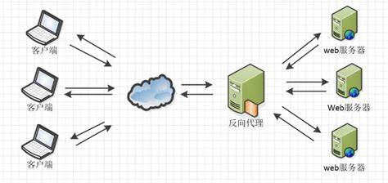
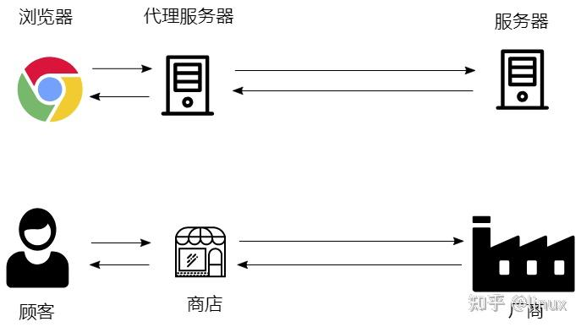
WHAT
分布式处理 Main Server
正向代理与反向代理
利用反向代理实现 Main Server 的分布式
反向代理技术用Nginx实现
Notes:
首先先介绍代理，
正向代理：
首先先看一个例子：
例如： 你从商店里买了一盒方便面, 显然, 你很清楚, 商店本身是不生产方便面的, 它不过是个"中间商"而已, 转了一手, 顺便赚点你的钱, 店里的方便面也是它从厂商那边进货来的。
对于浏览器的请求，正向代理服务器扮演的角色类似中间商，它没有直接响应请求的能力，就像是商店本身不生产方便面，它把请求转到最终的网页服务器，再把后者的相应转发给浏览器，在该过程中，我们需要告诉浏览器我们要请求的代理服务器是什么。就像我们科学上网的过程就是给自己配置了一个正向代理服务器。
反向代理：
如果正向代理是主动配置，那么反向代理就是被代理的过程。
反向代理，是指以代理服务器来接受internet上的连接请求，然后将请求转发给内部网络上的服务器，并将从服务器得到的结果返回给internet上请求连接的客户端。
例子：
例如在租房过程中，如果我们通过房东来租房，有时候这个房东不一定是本人，可能是二房东，但是我们并不知道，还以为是真的房东，这种情况下我们就被反向代理了。
反向代理，就是代理服务器代理了目标服务器，去和客户端进行交互。
在反向代理过程中，客户端并不知道目标服务器是谁的，就像是我们不知道房东到底是谁，在正向代理中，目标服务器不知道客户端是谁的，就像是厂商并不知道谁购买了他的商品。
于是我们可以利用反向代理实现mainserver的分布式，在客户端访问mainserver的过程中，
通过反向代理服务器来把请求转给不同的mainserver服务器从而实现分布式。
反向代理技术用nginx

Slide 8
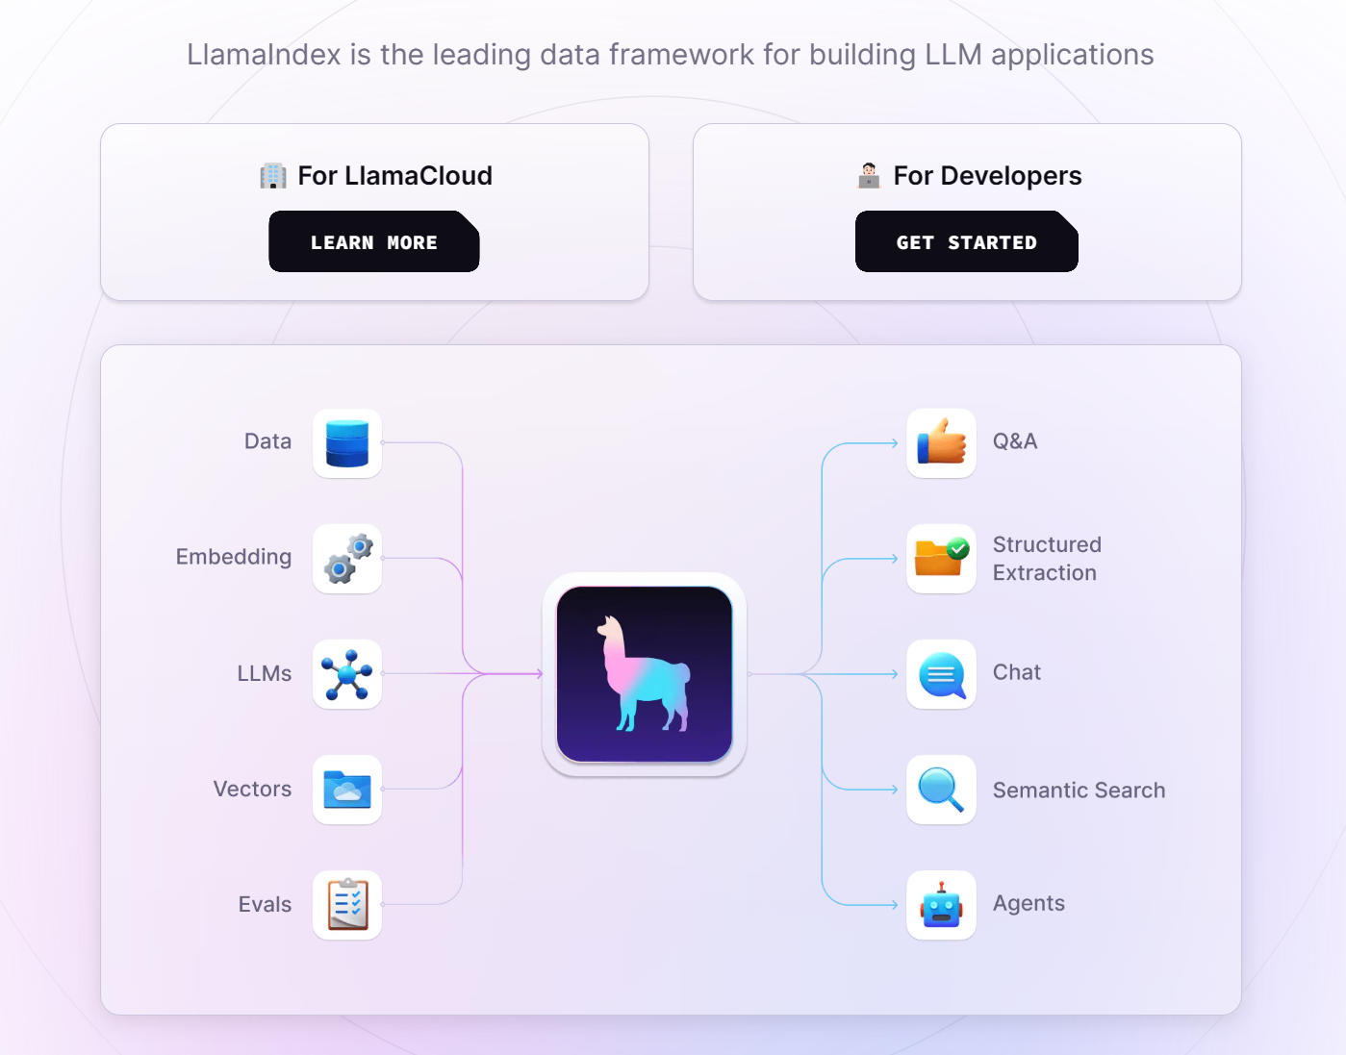
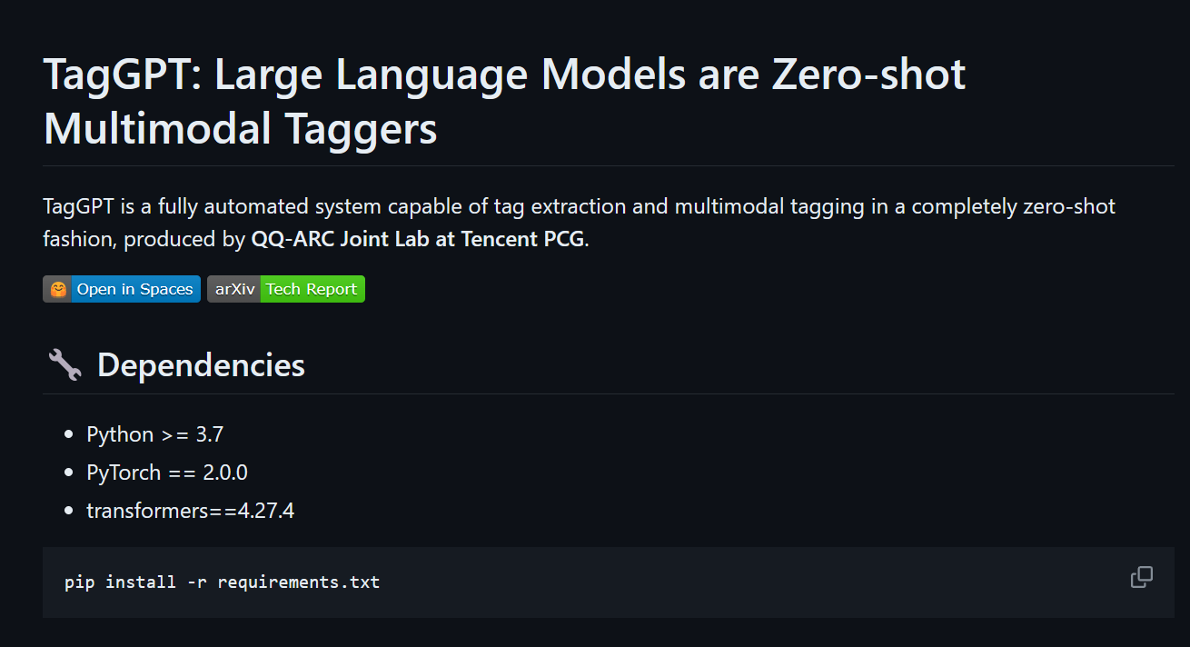
WHAT
打标问题
LlamaIndex（以前称为 GPT Index）是一个开源项目，它在 LLM 和外部数据源（如 API、PDF、SQL 等）之间提供一个简单的接口进行交互。
人工打标 OR 大模型打标
TagGPT 是基于预训练大型语言模型和句嵌入模型提出的一种全自动零样本系统 ，用于在多媒体数据中提取和标记标签。
Notes:
在图文件系统中，标签若以人工标注，则对于大量文件数据，将是非常繁重的工作量，于是通常采用深度学习进行标签的提取。具体来说，打标就是从不同格式，如文字、图片、视频等文件中提取出其内容关键词，深度学习一般是基于多分类来实现这一过程的。幸而现在有成熟的深度学习模型可供标签的提取，我们只需要布置一个打标服务器即可完成上传文件的打标任务TAGGPT：（可能需要补充点）
TagGPT 是基于预训练大型语言模型和句嵌入模型提出的一种全自动零样本系统 ，用于在多媒体数据中提取和标记标签。它具有零-shot多模式标记功能。它可以同时处理文本和图像信息，并能够在未经过任何训练的情况下为图像进行标记。TagGPT使用了Transformer架构，该架构已被证明在处理自然语言时非常有效。它还使用了零-shot学习方法，这意味着它可以使用先前未见过的标记类型进行标记，而无需进行传统的监督式训练。TagGPT的训练是由自然语言处理任务和图像标记任务组成的，这使得它成为一种具有更广泛应用领域的模型。
Llamaindex（可能需要补充）
LlamaIndex（以前称为 GPT Index）是一个开源项目，它在 LLM 和外部数据源（如 API、PDF、SQL 等）之间提供一个简单的接口进行交互。它提了供结构化和非结构化数据的索引，有助于抽象出数据源之间的差异。它可以存储提示工程所需的上下文，处理当上下文窗口过大时的限制，并有助于在查询期间在成本和性能之间进行权衡。目前大模型的输入输出长度因模型结构、显卡算力等因素影响，都有一个长度限制（以Token为单位，ChatGPT限制长度为4k个，GPT-4是32k等，Claude最新版有个100k的）。当我们外部知识的内容超过这个长度时，就无法同时将有效的信息传递给大模型。如果使用Llamaindex的话，假设有一个10w的外部数据，我们的原始输入Prompt长度为100，长度限制为4k，通过查询-检索的方式，我们能将最有效的信息提取集中在这4k的长度中，与Prompt一起送给大模型，从而让大模型得到更多的信息。

Slide 9
WHY
往年项目中可以进行优化的方向：
1、单一Main Server 问题
2、打标框架问题

Slide 10
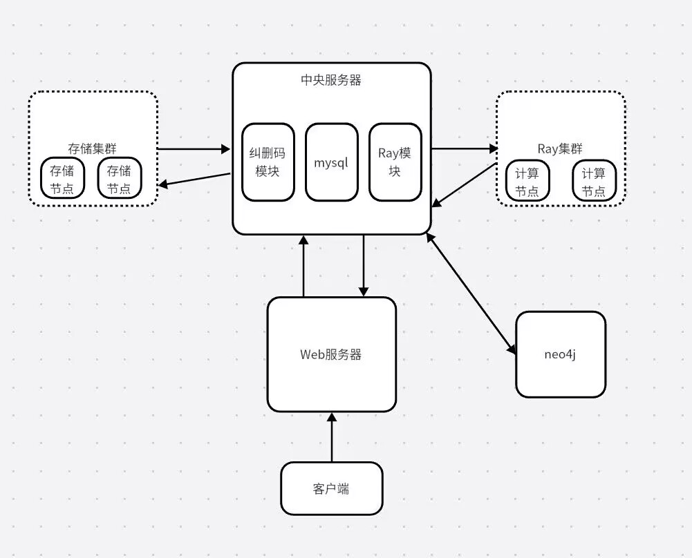
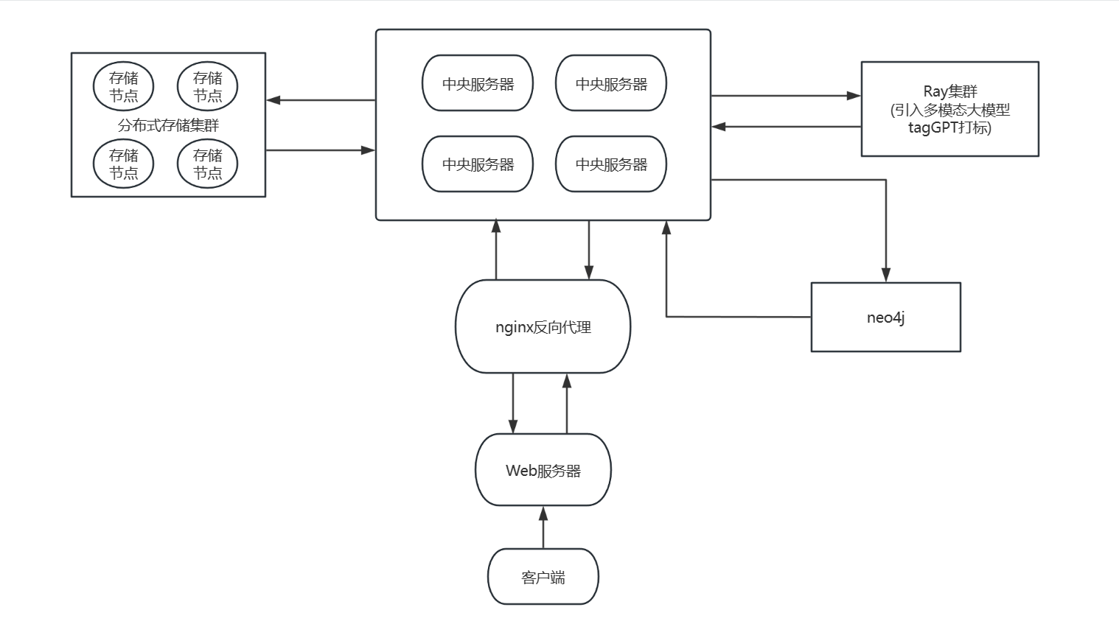
WHY
使用Nginx作为反向代理，将主服务器内容部署到分布式集群中
Notes:
传统分布式文件系统通常采用集中式的架构，其中一个或多个主服务器负责管理文件的存储和访问。这种架构存在一些局限性，例如单点故障、性能瓶颈和可扩展性差等。为了解决这些问题，传统分布式文件系统可能会采取一些手段，如增加备份节点、优化数据分布和引入缓存机制等，但这些方法往往局限于技术层面的优化，难以彻底解决根本性的问题。
我们小组提出使用Nginx作为反向代理，将主服务器内容部署到分布式集群中，从而实现主服务器的分布式部署。这种优化方案不仅可以提高系统的性能和可用性，还可以增强系统的安全性，减少单点故障的风险。

Slide 11
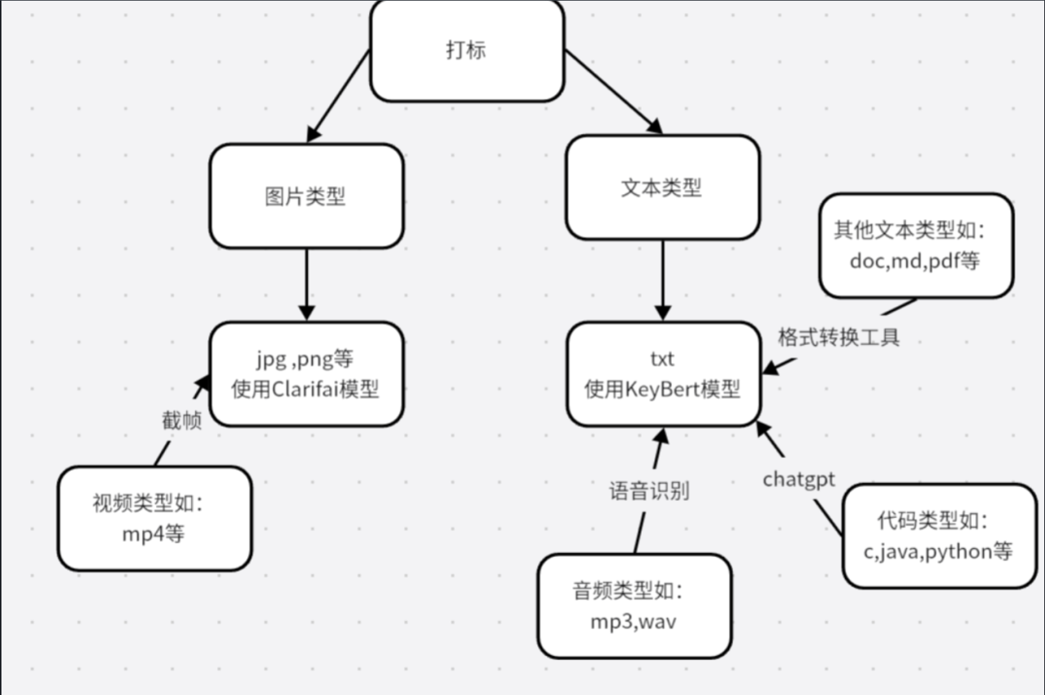
WHY
原有小组：打标结构复杂，这在一定程度上加大了图文件系统的负担，可维护性变差。
我们的方案：借助多模态大模型简化打标程序，从而可以更好地支持不同格式的文件数据。
Notes:
可以看出在打标过程中，需要对文件类型进行分类，对于图片类型和文本类型需要用不同的模型框架来处理，还需要对不同文件类型进行格式转化，打标结构复杂，这在一定程度上加大了图文件系统的负担，可维护性变差。
所以我们想借助大模型拉简化打标程序，最好能建立统一索引，从而可以更好地支持不同格式的文件数据，尽量避免格式转换带来的数据丢失问题。

Slide 12
HOW
总体技术路线以及当前进度

Slide 13
HOW
总体技术路线
1、复现往年项目my Glow并大致搞清楚结构
2、使用nginx做反向代理以及负载均衡将主服务器转换为分布式
3、尝试使用更好的打标工具对数据进行打标

Slide 14
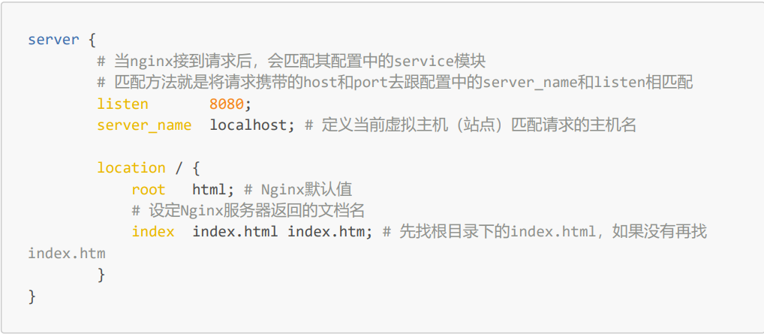
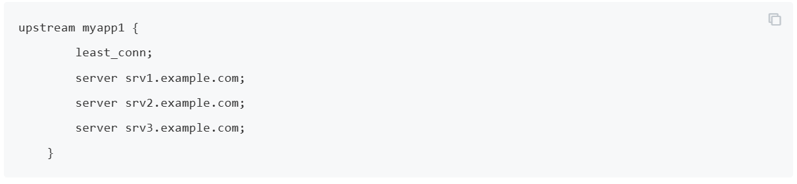
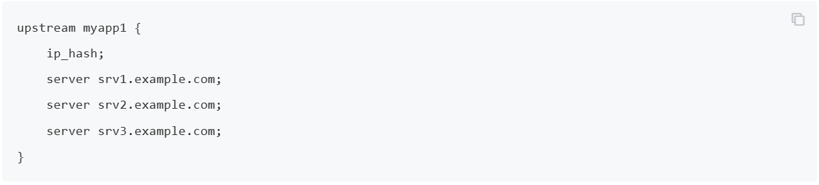
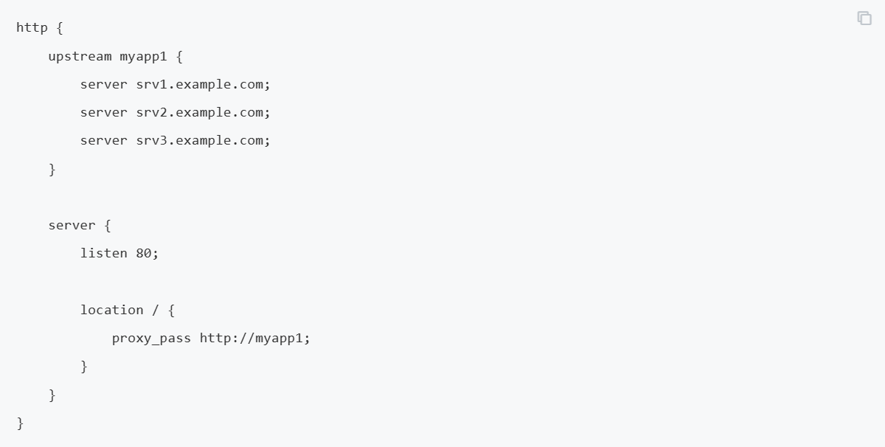
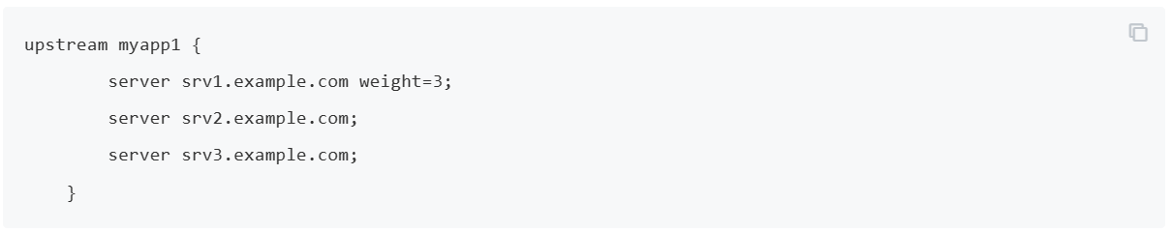
HOW:反向代理
Nginx
不同的负载平衡策略
Notes:
Nginx是一款轻量级的HTTP服务器，采用事件驱动的异步非阻塞处理方式框架，这让其具有极好的IO性能，时常用于服务端的反向代理和负载均衡。
用Nginx做反向代理以及负载均衡的大致过程如下：
这是一个简单的Nginx配置，将server中的root替换成proxy_pass，root说明是静态资源，可以由Nginx返回，而proxy_pass说明是动态请求，需要进行转发，比如代理到Tomcat上。反向代理的过程就是request -> Nginx -> Tomcat，那么对于Tomcat而言，请求的IP地址就是Nginx的地址，而非真实的request地址。
指定多台Tomcat来达到负载均衡，通过upstream来定义一组Tomcat，并指定负载策略：
未特别配置负载平衡方法，则默认为循环。所有请求均为proxied到服务器组 myapp1，并且 nginx 应用 HTTP 负载平衡来分发请求。
未特别配置负载平衡方法，则默认为循环。所有请求均为proxied到服务器组 myapp1，并且 nginx 应用 HTTP 负载平衡来分发请求。
另一个负载平衡原则是连接最少的。最少连接允许在某些请求需要较长时间才能完成的情况下更公平地控制应用程序实例上的负载，使用最少连接的负载平衡，nginx 将尝试不使繁忙的应用程序服务器因过多的请求而过载，而是将新的请求分配给不太繁忙的服务器。当least_conn指令用作服务器组配置的一部分时，将激活 nginx 中的最少连接负载均衡：
如果需要将客户端绑定到特定的应用程序服务器(换句话说，就始终尝试选择特定服务器而言，使客户端的会话为“粘性”或“持久性”)，则可以使用 ip-hash 负载平衡机制，使用 ip-hash，客户端的 IP 地址用作哈希密钥，以确定应为客户端的请求选择服务器组中的哪个服务器。此方法可确保将来自同一客户端的请求始终定向到同一服务器，除非该服务器不可用。要配置 ip-hash 负载平衡，只需将ip_hash指令添加到服务器(上游)组配置中：
还可以通过使用服务器权重来进一步影响 nginx 负载平衡算法。在上面的示例中，未配置服务器权重，这意味着所有指定的服务器都被视为对特定负载平衡方法具有同等资格。特别是对于循环，这还意味着在服务器之间的请求分配大致相等-前提是存在足够的请求，并且当请求以统一的方式处理并足够快地完成时。当为服务器指定weight参数时，权重将作为负载平衡决策的一部分。
具体使用哪一种负载策略还需要进一步确定
再将proxy_pass替换为upstream指定的值即可。

Slide 15
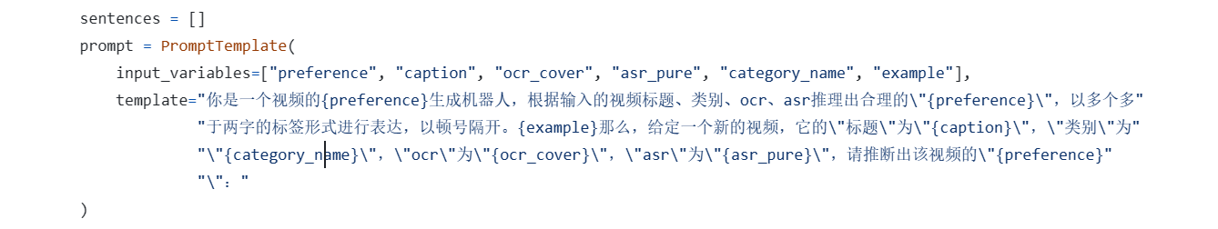
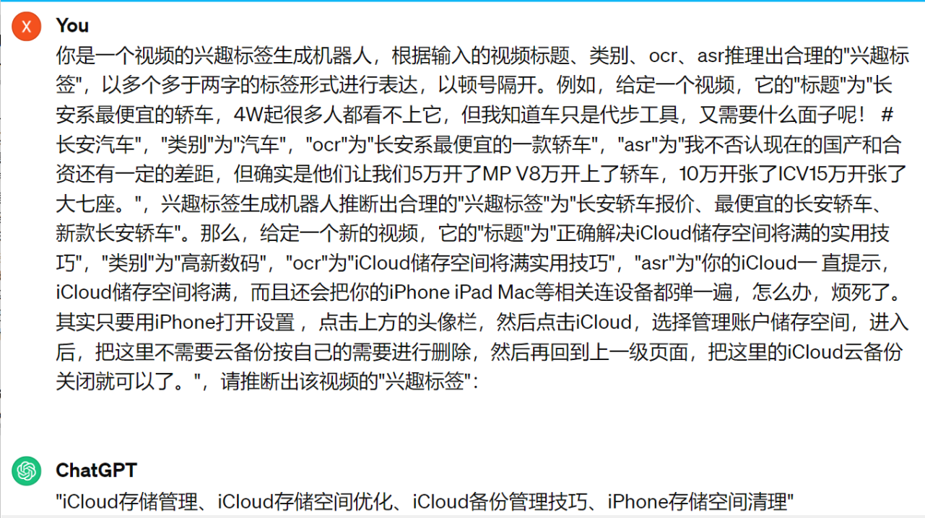
强调
HOW:打标工具
TagGPT
根据视频标题、类别、ocr、asr生成一个template
询问 ChatGPT，得到一个回答，这个回答就是这个视频的preference
具有零-shot多模式标记功能，可以同时处理文本和图像信息，并能够在未经过任何训练的情况下为图像进行标记？？？
Notes:
TagGPT可以根据一个视频的标题，类别，ocr，asr生成一个template，就是一句类似这样的话
然后TagGPT会用这句话去询问chatgpt，得到一个回答，这个回答就是这个视频的preference(由函数参数指定，这里有一个例子，这个例子中的preference是兴趣标签)
所以在原本的计划当中就是将文件系统的文件传给TagGPT，让TagGPT做打标的工作，毕竟github上的TagGPT项目中readme中有一句这样的话话：TagGPT 是一个全自动系统，能够以完全零样本的方式进行标签提取和多模态标记。（TagGPT is a fully automated system capable of tag extraction and multimodal tagging in a completely zero-shot fashion）
结果阅读代码发现TagGPT只能够根据多模态数据的文本提示提取和推断出适当的标签，而不是可以直接处理视频和图片。
在一篇分析TagGPT论文的文章中有一条这样的总结：TagGPT是一种大型语言模型，具有零-shot多模式标记功能。它可以同时处理文本和图像信息，并能够在未经过任何训练的情况下为图像进行标记。
结果实际运行时并好像并没有发现它有这样的能力（或许还需要进一步阅读代码以及尝试运行）
所以可能需要更换模型，在老师的建议下我们查阅了一些llama index相关的信息

Slide 16
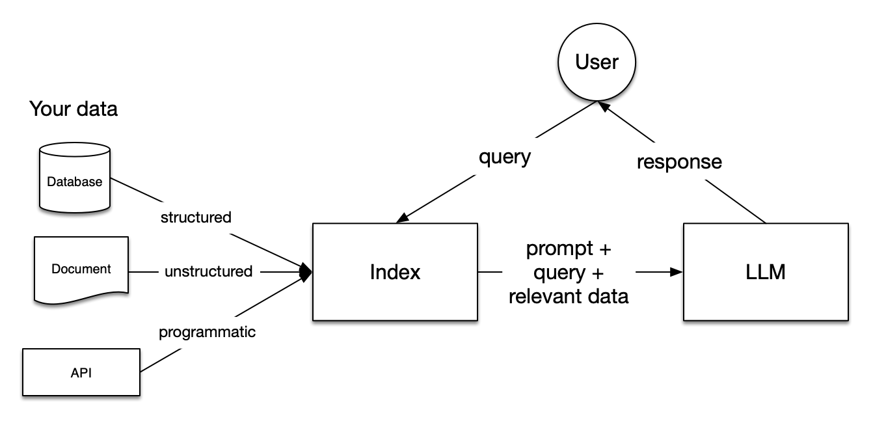
HOW:打标工具
Llama index
主要组成部分：
数据连接。
索引构建。
查询接口。
而我们要做的简单来说
将文件传入Llama index
由llama index解析文件为Node
再从Node构建index
使用Prompt template拼接上用户的query以及从索引里面检索得到的文本信息，作为最终的prompt，发送给LLM，通过归纳总结得到最终的response。
Notes:
LlamaIndex 是一个将大语言模型（Large Language Models, LLMs，后简称大模型）和外部数据连接在一起的工具。
LlamaIndex的任务是通过查询、检索的方式挖掘外部数据的信息，并将其传递给大模型，因此其主要由3部分组成：
数据连接。首先将数据能读取进来，这样才能挖掘。
索引构建。要查询外部数据，就必须先构建可以查询的索引，llamaIndex将数据存储在Node中，并基于Node构建索引。索引类型包括向量索引、列表索引、树形索引等；
查询接口。有了索引，就必须提供查询索引的接口。通过这些接口用户可以与不同的 大模型进行对话，也能自定义需要的Prompt组合方式。查询接口会完成 检索+对话的功能，即先基于索引进行检索，再将检索结果和之前的输入Prompt进行（自定义）组合形成新的扩充Prompt，对话大模型并拿到结果进行解析。
而我们要做的简单来说
将文件传入Llama index
由llama index解析文件为Node
再从Node构建index
使用Prompt template拼接上用户的query（如要求LLM对文档中提取出来的信息进行打标）以及从索引里面检索得到的文本信息，作为最终的prompt，发送给LLM，通过归纳总结得到最终的response。
具体操作还需要进一步学习。

Slide 17
THANK YOU！
汇报人:马耀华

